Slide 1

Computer e Immagine

Slide 2
Occhio Umano

Slide 3
Occhio Umano (2)

Slide 4
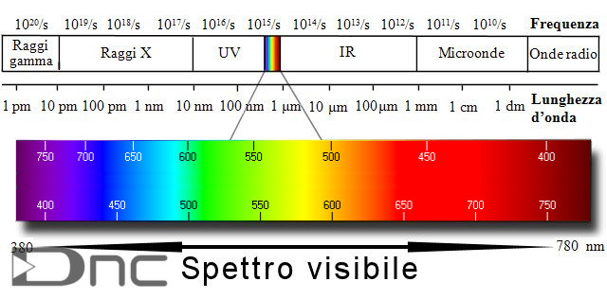
Spettro visibile

Slide 5
Intensita' Visibile

Slide 6
Effetti Ottici: intensita'

Slide 7
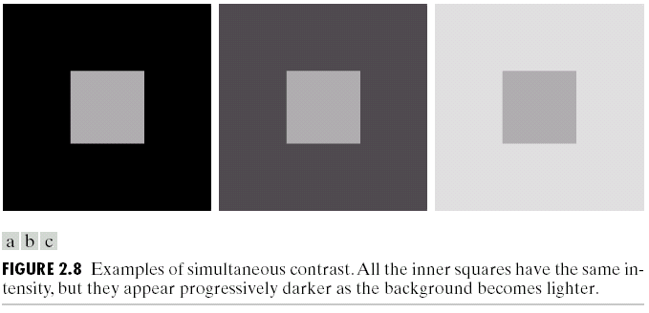
Effetti Ottici: intensita'

Slide 8

Effetti Ottici: intensita'

Slide 9
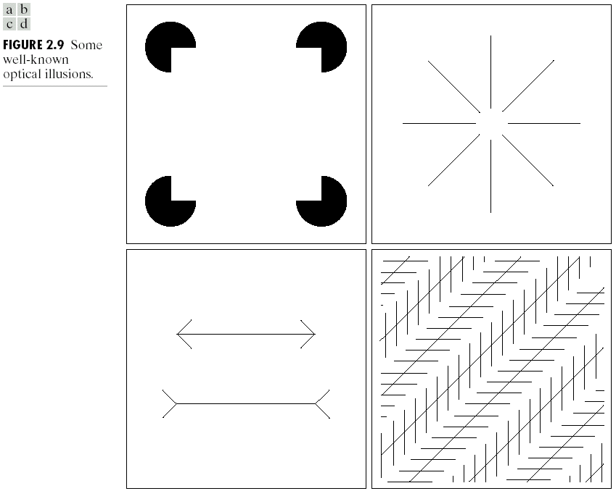
Effetti Ottici: percezione

Slide 10
Breve introduzione storica
Il display CRT (tubo catodico)
Approccio vettoriale
Approccio raster (bitmap)
  Unico sistema attualmente in uso
  Grafica vettoriale “renderizzata” sul raster

Slide 11
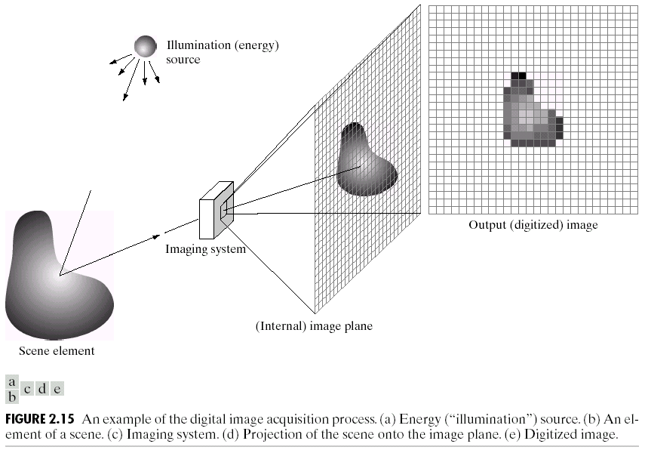
Digitalizzazione

Slide 12
Campionamento / Quantizzazione

Slide 13
Immagine Digitalizzata

Slide 14
Risoluzione

Slide 15
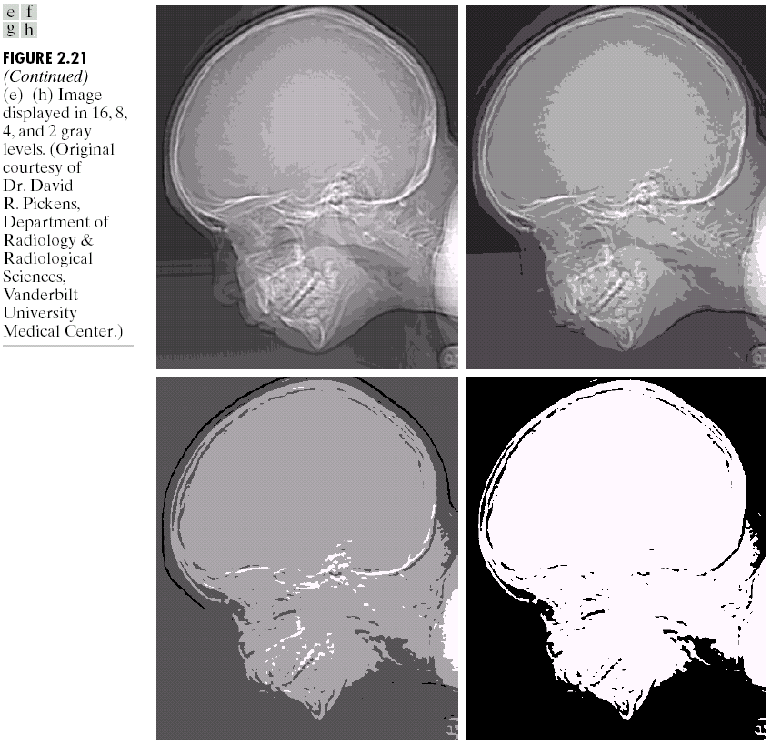
Profondita'

Slide 16
“Life Cycle” completo
Digitalizzazione (acquisizione)
(Pre)filtraggio
Memorizzazione
  (eventuale compressione)
Visualizzazione / Stampa
  (eventuale decompressione)
Scambio con altri sistemi multimediali
  Formati standard (eventualmente compressi)

Slide 17
Quindi, vedremo:
Cenni sull'acquisizione di immagine
Algoritmi di filtraggio
Algoritmi di compressione / decompressione
Tecniche di visualizzazione
  Spazi colore
Visualizzazione in sequenza / video
  Compressione video (cenni)

